Slide 1
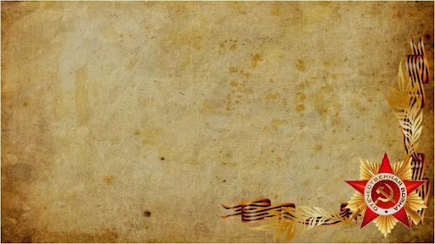
Муниципальное казённое общеобразовательное учреждение
«Образцовская основная общеобразовательная школа»
Исследовательский проект
ПАНОРАМА
«ТЯЖЁЛЫЕ ДНИ БЛОКАДЫ»
ПОДГОТОВИЛ УЧЕНИК 7 КЛАССА
КУПЕЦКОВ ИГОРЬ

Slide 2
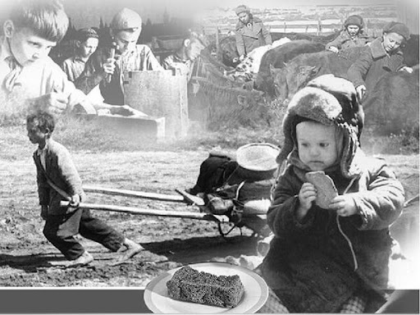
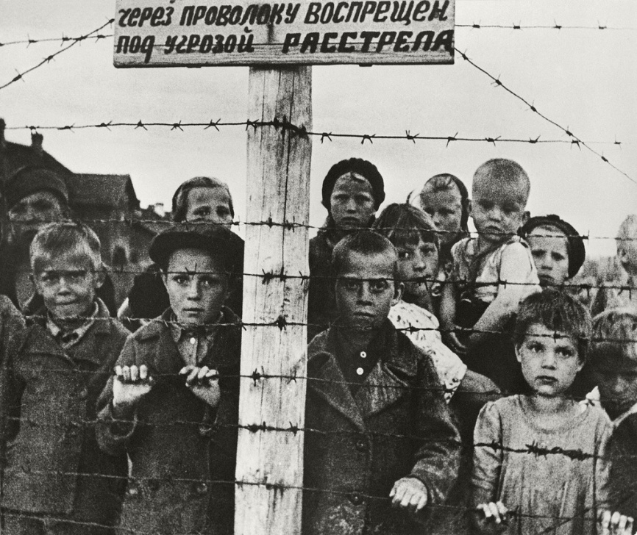
«Мы родились и живём без войны,
Благодарны за покой и тишину,
Мы учимся, мы сыты и спокойны,
Но не надо забывать войну».

Slide 3
Актуальность
Время всё дальше отодвигает события Великой Отечественной войны. Как научить детей помнить защитников Родины, отстоявших родную землю, гордиться мужеством, героизмом, стойкостью советских солдат? Где взять эти знания? Очень важно именно
сейчас не прервать живую нить памяти о героическом подвиге и мужестве нашего народа в те тяжёлые годы, когда шла жестокая и страшная война, а город Ленинград, находился в блокадном кольце.

Slide 4
Гипотеза:
В связи с этим у меня появилась потребность, пополнить знания об истории, воссоздать атмосферу войны в городе, во время страшной блокады.
Цель:
Расширить представление детей о героическом подвиге жителей блокадного Ленинграда в годы Великой отечественной войны.

Slide 5
Задачи:
1. Углубить знания и представления детей о военном времени в блокадном Ленинграде.
2. Формировать у детей чувство героизма и патриотизма.
3. Воспитывать уважение к защитникам Родины на примере исторических событий и подвигов людей во время блокады Ленинграда.

Slide 6
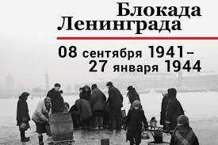
Блокада Ленинграда - самая трагическая страница в истории Второй мировой войны.
Ни один город мира за всю историю воин не отдал за Победу столько жизней, как Ленинград.
В страшные блокадные 872 дня люди умирали от голода и холода, но не сдали город фашистам!
Стойкость, мужество, храбрость, отвага ленинградцев навсегда останутся в памяти не только граждан нашей страны, но и всего мира.

Slide 7
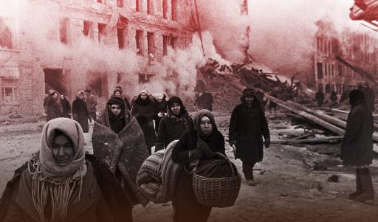
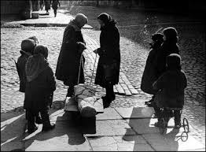
Рассматривая иллюстрации, и кадры хроники тех лет я очень увлёкся этой темой, и решил воссоздать картину блокадного города в виде панорамы «Тяжёлые дни блокады».

Slide 8
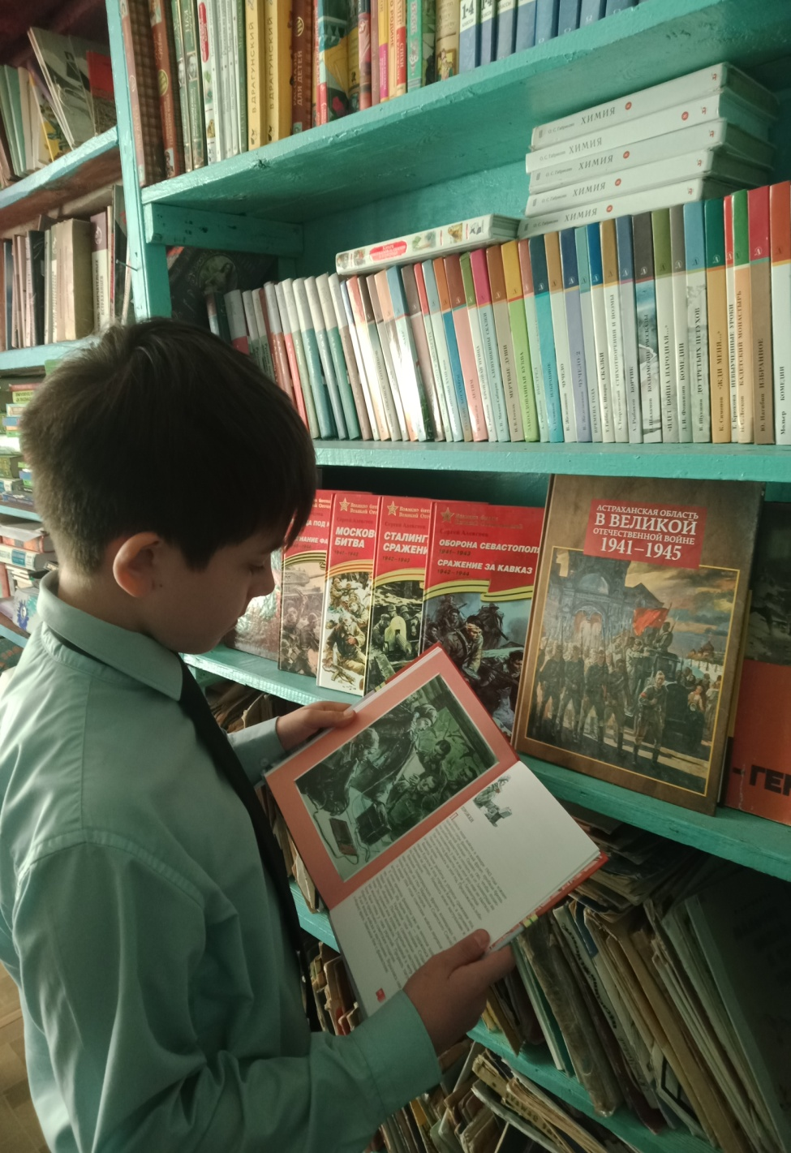
Мне хотелось как можно точнее и реалистичнее передать весь ужас блокадного города.
Я начал со сбора информации, в интернете, школьной библиотеке, задавал вопросы учителю истории.
И чем больше я узнавал,
тем сильнее мне хотелось поделиться гордостью за стойкость и мужество Ленинградцев.

Slide 9
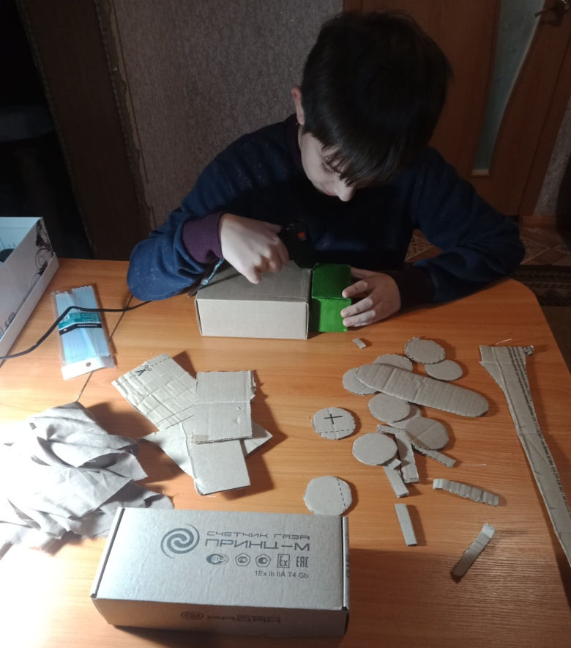
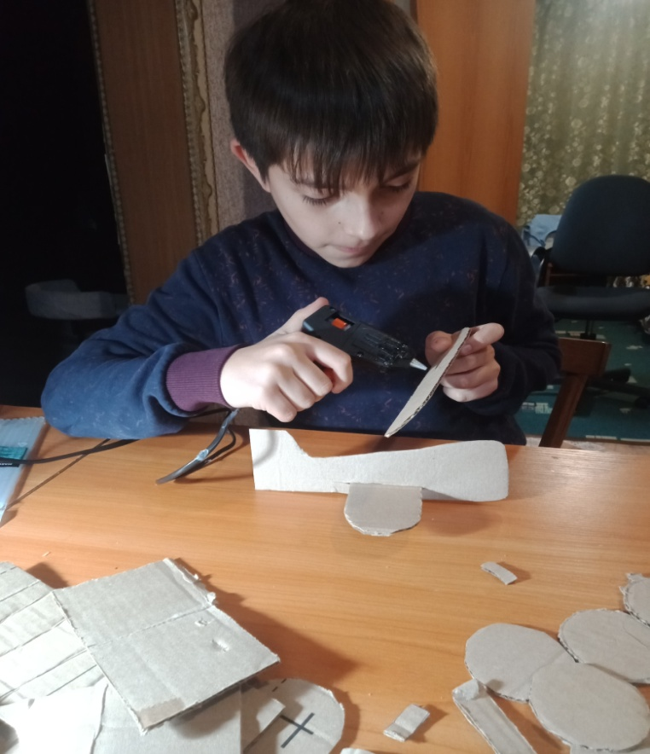
В ходе реализации проекта я изготавливал военную технику Великой Отечественной войны, танки, самолёты, машины, макеты разрушенных домов.

Slide 10
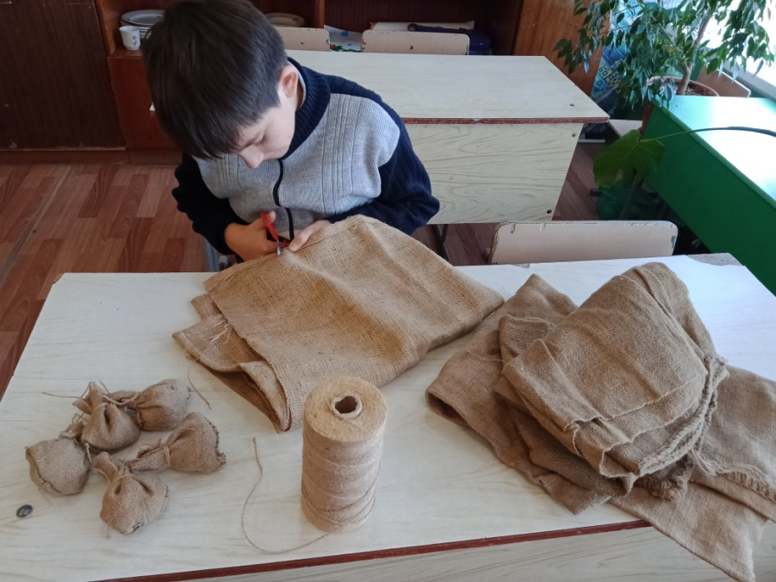
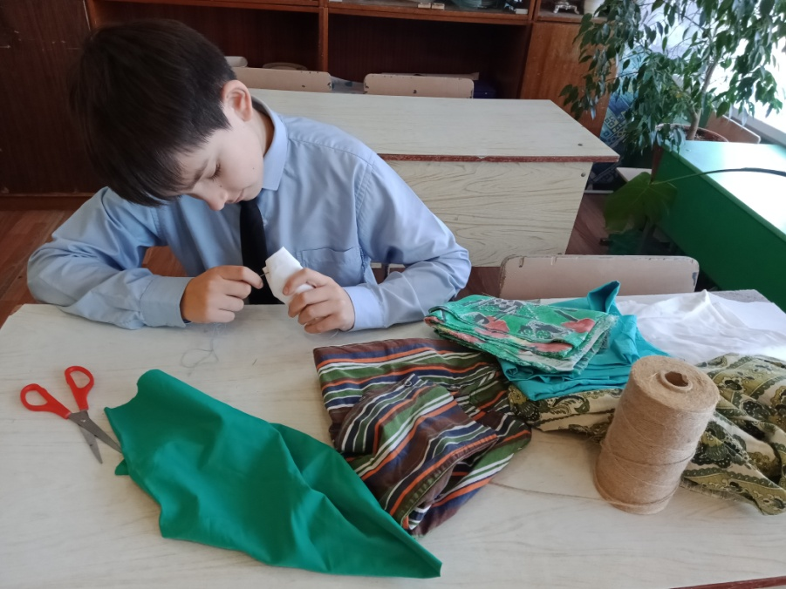
Я шил мешки, куклы, стараясь передать внешний вид того времени. Мастерил санки с вёдрами и вещами.

Slide 11
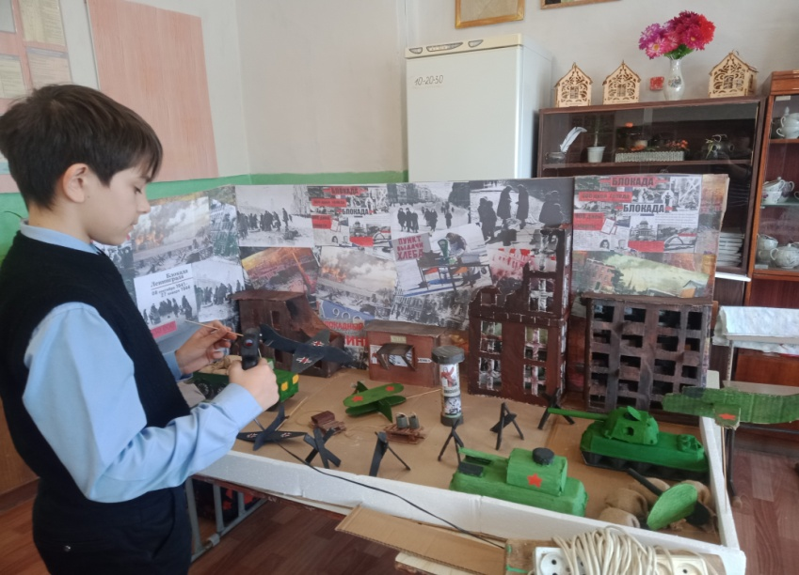
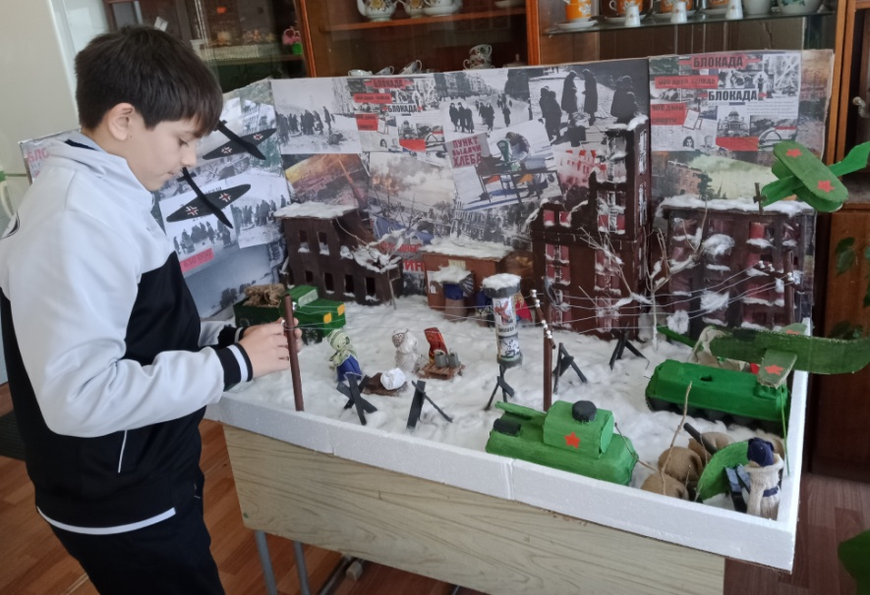
Когда было всё готово, я приступил к сборке панорамы.

Slide 12
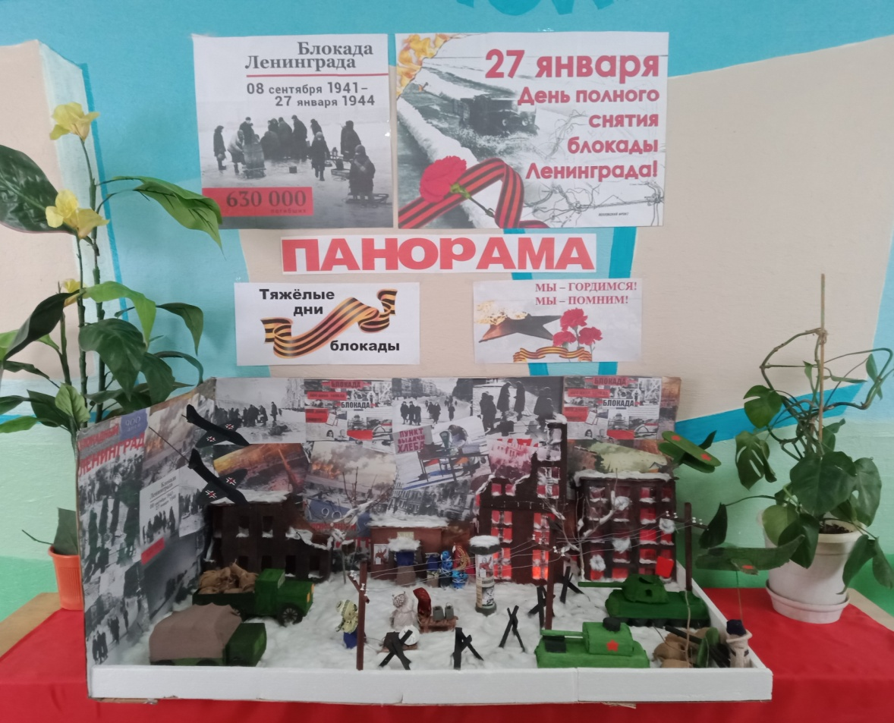
Панорама получилась очень реалистичной. Когда на неё смотришь, тебе кажется, что ты идёшь по разрушенному, зимнему городу и полностью погружаешься в то страшное время.

Slide 13
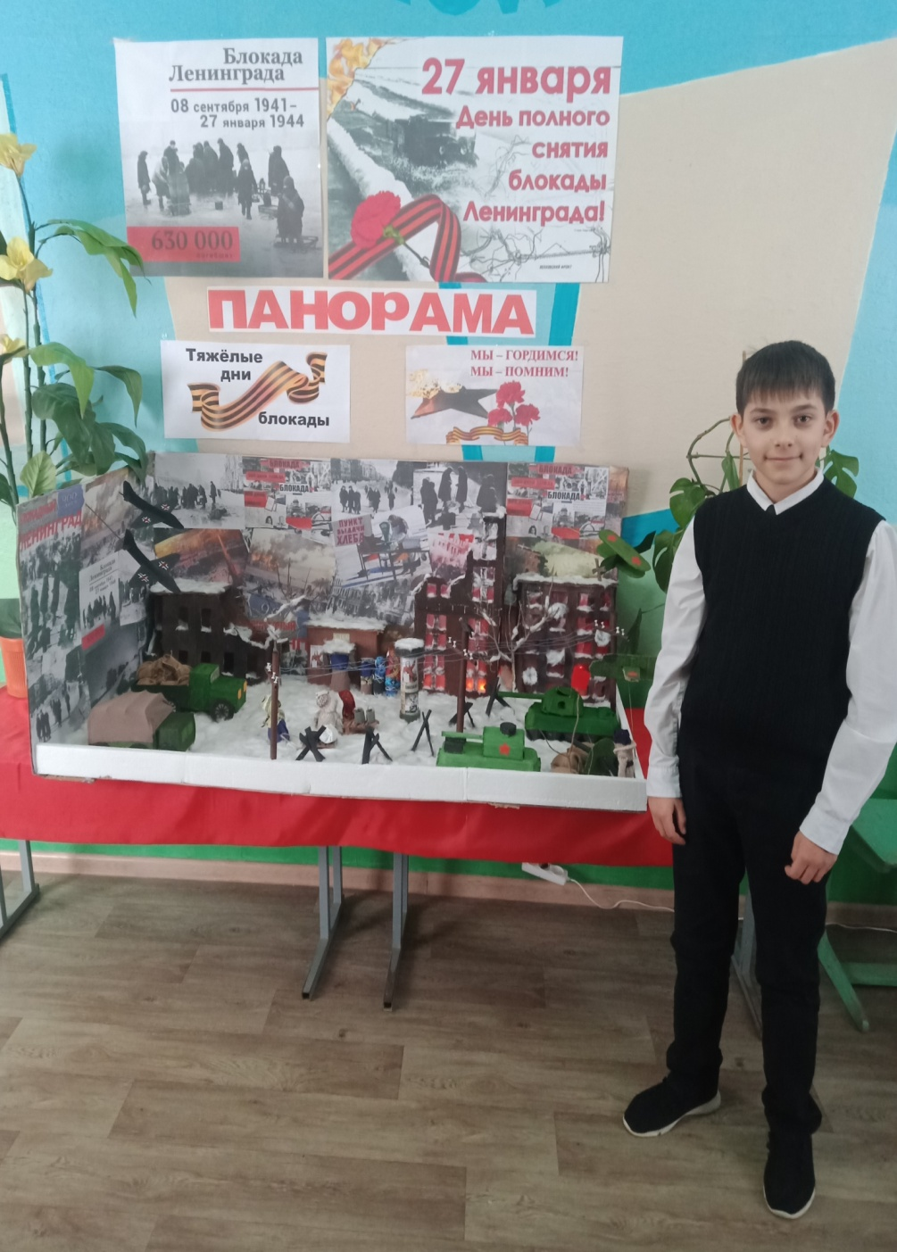
Вывод:
В ходе реализации проекта, я понял, что правильно выбрал тему «Тяжёлые дни блокады»!

Slide 14
По окончании проекта мною было подготовлено видео к памятной дате - 80 летию полного освобождения Ленинграда от фашистской блокады

